Slide 1

AZ-204
Desenvolver soluções baseadas em eventos
Vinícius Climaco
Arquiteto no Itaú
@vinicius.climaco
linkedin.com/in/viniciusclimaco/

Slide 2
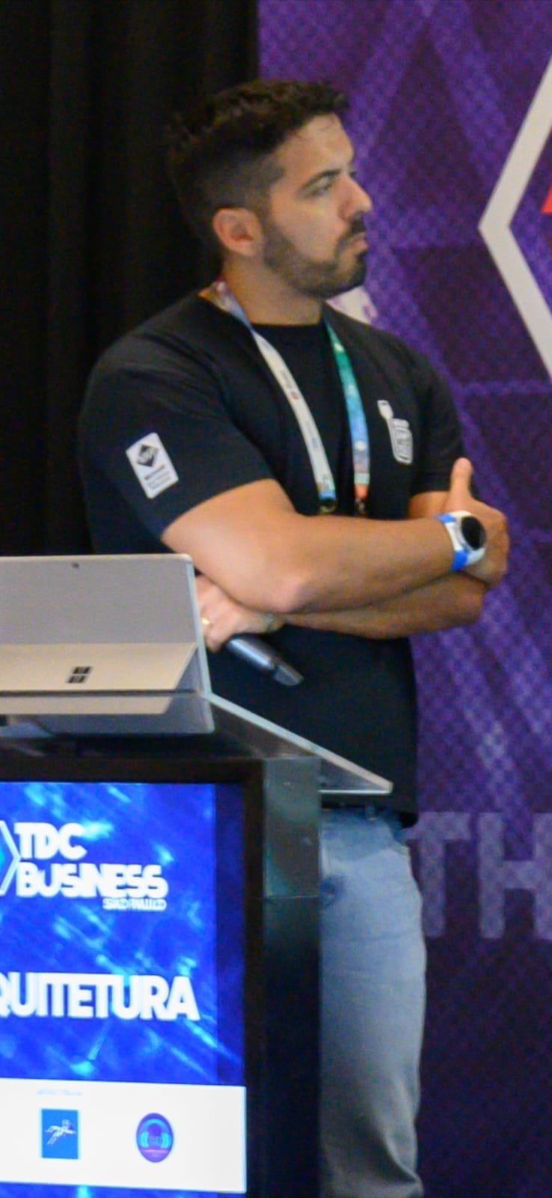


Atualmente Arquiteto no Itaú.
Professor Universitário na Cogna nas disciplinas de Cloud e DevOps.
Palestrante, mentor atuante como transformador carreiras e performando organizações.
Reconhecido como Microsoft MVP desde 2022, atuante como profissional de tecnologia há mais de 22 anos, mantendo o foco no resultado.
Reconhecido como AWS Community Builder desde 2023.

Slide 3
Objetivo Geral
Descrever como a Grade de Eventos opera e como ela se conecta a serviços e manipuladores de eventos.
Explicar como a Grade de Eventos fornece eventos e como ele lida com erros.
Implementar autenticação e autorização.
Encaminhar eventos personalizados para o ponto de extremidade da Web usando CLI do Azure.

Slide 4
Conteúdo Programático
Aula 1: Escolher uma Grade de Eventos do Azure
Aula 2: Exercício – Encaminhar eventos personalizados para o ponto de extremidade da Web usando CLI do Azure
Aula 3: Explorar Hubs de Eventos Azure
Laboratório
Notes:
Sumarize aqui os conteúdos/assuntos que serão abordados durante o curso. Caso o seu curso tenha poucas vídeoaulas, no máximo 06, pode listá-las e então comente tecnicamente o conteúdo que será abordado. Caso o seu curso possua mais de 6 vídeoaulas, sugerimos agrupá-las em assuntos maiores para comentar especialmente neste slide.

Slide 5

Aula 1
Explorar a Grade de Eventos do Azure

Slide 6
Introdução
A Grade de Eventos do Azure está profundamente integrada aos serviços do Azure e pode ser integrada a serviços de terceiros.
Ele simplifica o consumo de eventos e reduz os custos, eliminando a necessidade de sondagem de constante.
A Grade de Eventos roteia eventos de forma eficiente e confiável do Azure e de recursos que não são do Azure e distribui os eventos para pontos de extremidade de assinante registrados.

Slide 7
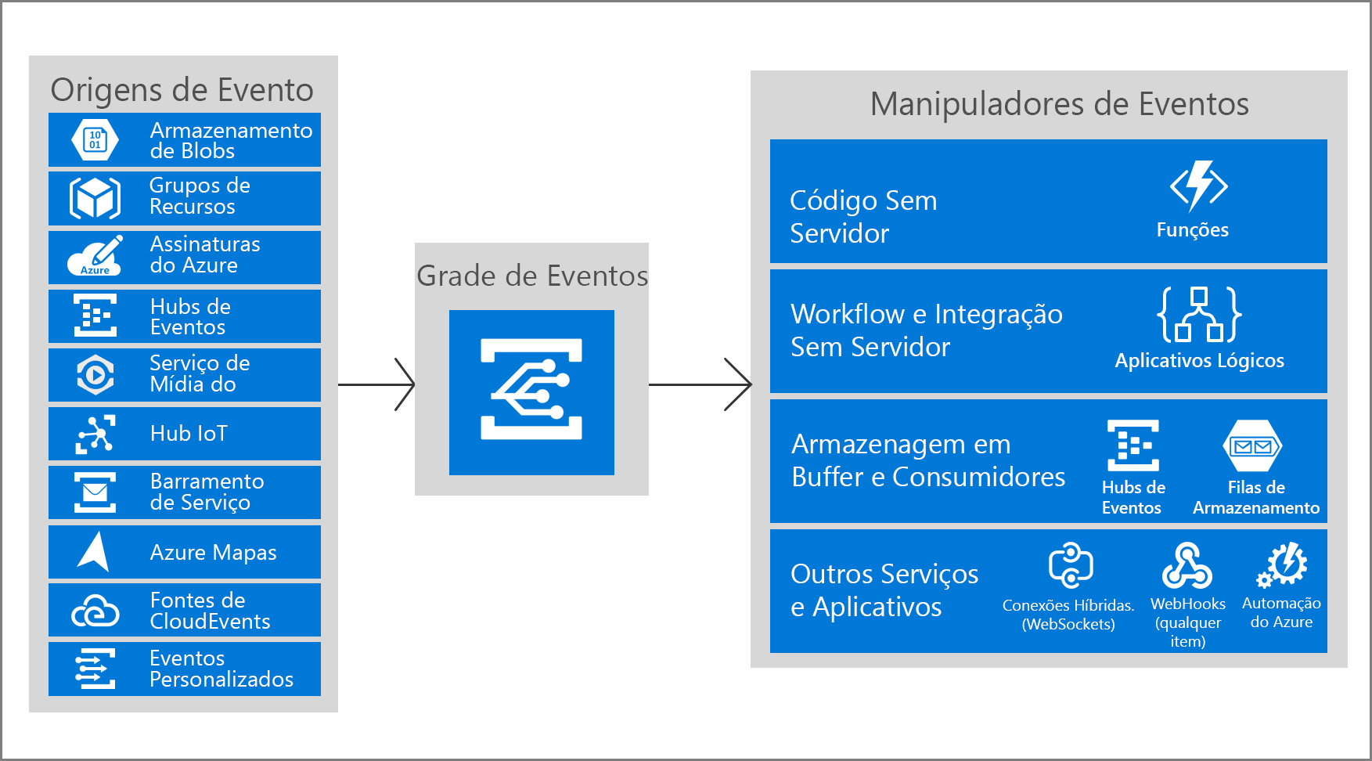
Explorar a Grade de Eventos do Azure (1 de 2)
O que é a grade de eventos
A Grade de Eventos do Azure é um backplane de eventos
Suporte nativo para eventos provenientes dos serviços do Azure
Criar eventos com tópicos personalizados
Usar filtros para rotear eventos específicos para pontos de extremidade diferentes
Notes:
Em uma arquitetura controlada por evento, os eventos são entregues quase em tempo real, para que os consumidores possam responder imediatamente conforme os eventos ocorrem.
Uma arquitetura controlada por eventos pode usar um modelo de pub/sub ou um modelo de fluxo de eventos.
Pub/sub: a infraestrutura de mensagens acompanha o controle de assinaturas. Quando um evento é publicado, ele envia o evento para cada assinante. Depois que um evento é recebido, ele não pode ser reproduzido e não será exibido para assinantes novos.
Streaming de eventos: eventos são gravados em um registro. Os eventos são estritamente ordenados (dentro de uma partição) e duráveis. Os clientes não se inscrevem no fluxo, mas podem ler de qualquer parte do fluxo. O cliente é responsável por avançar a sua posição no fluxo. Isso significa que um cliente pode participar a qualquer momento e pode reproduzir eventos.
No lado do consumidor, há algumas variações comuns:
Processamento de eventos simples. Um evento dispara imediatamente uma ação no consumidor. Por exemplo, você pode usar o Microsoft Azure Functions com um gatilho de Barramento de Serviço para que uma função seja executada sempre que uma mensagem for publicada em um tópico do Barramento de Serviço.
Processamento de eventos complexos. Um consumidor processa uma série de eventos, procurando padrões nos dados de eventos usando uma tecnologia, como o Azure Stream Analytics ou o Apache Storm. Por exemplo, você pode agregar as leituras de um dispositivo incorporado em uma janela de tempo e gerar uma notificação se a média móvel ultrapassar um certo limite.
Processamento de fluxo de eventos. Use uma plataforma de fluxo de dados, como o Hub IoT do Azure ou o Apache Kafka, como um pipeline para ingestão de eventos e os encaminhe para os processadores de fluxo. Os processadores de fluxo agem para processar ou transformar o fluxo. Pode haver vários processadores de fluxo para subsistemas diferentes do aplicativo. Esta abordagem é uma boa opção para cargas de trabalho de IoT (Internet das Coisas).
A fonte dos eventos pode ser externa ao sistema, como dispositivos físicos em uma solução de IoT. Nesse caso, o sistema deve ser capaz de receber os dados no volume e taxa de transferência necessários para a fonte de dados.

Slide 8
Explorar a Grade de Eventos do Azure (2 de 2)
Cinco conceitos fundamentais
Eventos - um evento é a menor quantidade de informações que descreve por completo o que está acontecendo no sistema.
Origens do evento - uma origem do evento é onde o evento acontece. Cada origem do evento está relacionada a um ou mais tipos de evento.
Tópicos - o tópico da Grade de Eventos fornece um ponto de extremidade em que a fonte envia eventos. Um tópico é usado para uma coleção de eventos relacionados.
Assinaturas do evento - uma assinatura informa à Grade de Eventos quais eventos sobre um tópico você tem interesse em receber. Você pode filtrar os eventos que são enviados ao ponto de extremidade.
Manipuladores de evento - um manipulador de evento é o local para o qual o evento é enviado. O manipulador usa alguma ação adicional para processar o evento.

Slide 9
Descobrir os esquemas de evento (1 de 2)
Propriedades do evento
Propriedade | Tipo | Obrigatório
tópico | string | No
subject | string | Sim
eventType | string | Sim
eventTime | string | Sim
ID | cadeia de caracteres | Sim
data | objeto | Não
dataVersion | string | Não
metadataVersion | string | Não
[
{
"topic": string,
"subject": string,
"id": string,
"eventType": string,
"eventTime": string,
"data":{
object-unique-to-each-publisher
},
"dataVersion": string,
"metadataVersion": string
}
]
Notes:
Descrições de propriedade
O exemplo a seguir mostra as propriedades que são usadas por todos os editores de eventos
tópico: caminho de recurso completo para a origem do evento. Se não estiver incluído, a Grade de Eventos carimbará o evento. Se incluído, ele deve corresponder exatamente ao tópico da Grade de Eventos chamado ID do Azure Resource Manager.A Grade de Eventos fornece esse valor.
assunto: caminho definido pelo editor para o assunto do evento.
eventType: um dos tipos de evento registrados para a origem do evento.
eventTime: a hora em que o evento é gerado com base na hora UTC do provedor.
ID: identificador exclusivo para o evento.
data: dados do evento específicos ao provedor de recursos.
dataVersion: a versão do esquema do objeto dos dados. O publicador define a versão do esquema.
metadataVersion: a versão do esquema de metadados do evento. Grade de Eventos define o esquema de propriedades de nível superior.

Slide 10
Descobrir os esquemas de evento (2 de 2)
Exemplo de evento do Armazenamento de Blobs do Azure
[{
"topic": "...", "subject": "...",
"eventType": "Microsoft.Storage.BlobCreated",
"eventTime": "2017-06-26T18:41:00.9584103Z",
"id": "831e1650-001e-001b-66ab-eeb76e069631",
"data": {
"api": "PutBlockList", "eTag": "0x8D4BCC2E4835CD0",
"storageDiagnostics": { "batchId": "b68529f3-68cd-4744-baa4-3c0498ec19f0" },
"clientRequestId": "6d79dbfb-0e37-4fc4-981f-442c9ca65760",
"requestId": "831e1650-001e-001b-66ab-eeb76e000000",
"contentType": "application/octet-stream", "contentLength": 524288,
"blobType": "BlockBlob", "sequencer": "00000000000004420000000000028963",
"url": "https://test.blob.core.windows.net/container/blob"
},
"dataVersion": "", "metadataVersion": "1"
}]

Slide 11
Explorar a durabilidade da entrega de eventos
Agenda de repetição - quando a Grade de Eventos recebe um erro para uma tentativa de entrega de evento, ela decide se deve tentar a entrega novamente, inativar o evento ou descartá-lo com base no tipo de erro.
Política de repetição - você pode personalizar a política de repetição ao criar uma assinatura de evento por meio do número máximo de tentativas e das configurações de vida útil do evento.
Envio em lote de saída - você pode configurar a Grade de Eventos para agrupar eventos em lotes para entrega e assim obter um desempenho de HTTP aprimorado em cenários de alta taxa de transferência.
Entrega atrasada - se ponto de extremidade apresentar falhas de entrega, a Grade de Eventos atrasará a entrega e a nova tentativa de eventos para esse ponto de extremidade.
Eventos inativos - se um evento não puder ser entregue dentro de um determinado período ou um certo número de tentativas, o evento não entregue poderá ser enviado para uma conta de armazenamento.
Notes:
A entrega proporcionada pela Grade de Eventos tem um tempo de duração. Ele tenta entregar cada evento pelo menos uma vez para cada assinatura correspondente imediatamente.
Se o ponto de extremidade de um assinante não confirmar o recebimento de um evento ou se houver uma falha, a Grade de Eventos tentará a entrega novamente com base em uma agenda de repetição e em uma política de repetição.
A Grade de Eventos não garante a ordem de entrega de eventos, portanto, os assinantes podem recebê-los fora de ordem.
Agenda de repetição
Se o erro retornado pelo ponto de extremidade assinado for um erro relacionado à configuração que não pode ser corrigido com novas tentativas (por exemplo, se o ponto de extremidade for excluído), o EventGrid armazena o evento como mensagem morta ou removerá o evento se o armazenamento de mensagens mortas não estiver configurado.
Se Mensagens mortas não estiver configurado para um ponto de extremidade, os eventos serão descartados quando os esses tipos de erros ocorrerem. Considere configurar o Armazenamento de Mensagens Mortas se você não quiser que esses tipos de eventos sejam removidos.
Envio em lote de saída
O envio em lote está desativado por padrão e pode ser ativado por assinatura por meio do portal, da CLI, do PowerShell ou de SDKs.
Duas configurações:
Máximo de eventos por lote – Número máximo de eventos que a Grade de Eventos entregará por lote. Esse número nunca será excedido, mas menos eventos poderão ser entregues se nenhum outro evento estiver disponível no momento da publicação.
Tamanho de lote preferencial em quilobytes –

Slide 12
Controlar o acesso a eventos (1 de 2)
Funções internas
A Grade de Eventos do Azure permite que você controle o nível de acesso concedido a usuários diferentes para execução de várias operações de gerenciamento, como listar assinaturas de evento, criar novos e gerar chaves. A Grade de Eventos usa o controle de acesso baseado em função do Azure (Azure RBAC).
Função | Descrição
Leitor de assinatura da Grade de Eventos | Leia operações de assinatura de evento da Grade de Eventos.
Colaborador de Assinatura da Grade de Eventos | Gerencie operações de assinatura de evento da Grade de Eventos.
Colaborador da Grade de Eventos | Crie e gerencie recursos da Grade de Eventos.
Remetente de dados da Grade de Eventos | Envie eventos para tópicos da Grade de Eventos.

Slide 13
Controlar o acesso a eventos (2 de 2)
Permissões para assinaturas de evento
Se você estiver usando um manipulador de eventos que não seja um WebHook (como um armazenamento de fila ou hub de eventos), será necessário acesso de gravação a esse recurso. Essa verificação de permissões impede que um usuário não autorizado envie eventos para seu recurso.
Tipo de tópico | Descrição
Tópicos do sistema | Precisa de permissão para gravar uma nova assinatura de evento no escopo do recurso que está publicando o evento.
Tópicos personalizados | Precisa de permissão para gravar uma nova assinatura de evento no escopo do tópico da grade de eventos.
Notes:
Você deve ter a permissão Microsoft.EventGrid/EventSubscriptions/Write no recurso que é a origem do evento. Essa permissão é necessária porque está gravando uma nova assinatura no escopo do recurso. O recurso necessário varia de acordo com se você estiver assinando um tópico de sistema ou um tópico personalizado.

Slide 14
Receber eventos usando webhooks
Três serviços do Azure
Aplicativos Lógicos do Azure com Conector da Grade de Eventos
Automação do Azure por meio de webhook
Azure Functions com Gatilho de Grade de Eventos
Duas maneiras de verificar a assinatura
Handshake síncrono - no momento da criação da assinatura, a Grade de Eventos posta um Evento de Validação de Assinatura para o ponto de extremidade de destino.
Handshake assíncrono - em determinados casos, você não pode retornar o ValidationCode em resposta de forma síncrona.

Slide 15
Filtrar eventos
Filtragem de tipo de evento
Por padrão, todos os tipos de evento para a origem do evento são enviadas para o ponto de extremidade.
Você pode optar por enviar somente determinados tipos de evento para seu ponto de extremidade.
Filtro de assunto
Para filtragem simples por assunto, especifique um valor inicial ou final para o assunto.
Você pode filtrar assuntos com /blobServices/default/containers/testcontainer para obter todos os eventos para esse contêiner, mas não para outros contêineres na conta de armazenamento.
Filtragem avançada
Para filtrar por valores nos campos de dados e especificar o operador de comparação, use a opção de filtragem avançada.

Slide 16
Resumo e verificação de conhecimentos
Neste módulo, você aprendeu a:
Descrever como a Grade de Eventos opera e como ela se conecta a serviços e manipuladores de eventos.
Explicar como a Grade de Eventos fornece eventos e como ele lida com erros.
Implementar autenticação e autorização.
Encaminhar eventos personalizados para o ponto de extremidade da Web usando CLI do Azure.
1
Quais propriedades de esquema de evento exigem um valor?
2
Qual função interna da Grade de Eventos é apropriada para gerenciar recursos da Grade de Eventos?
Notes:
A propriedade subject especifica o caminho definido pelo editor para o assunto do evento e é exigida.
A função Colaborador da Grade de Eventos tem permissões para gerenciar recursos.

Slide 17
Exercício 01
Encaminhar eventos personalizados para o ponto de extremidade da Web usando CLI do Azure

Slide 18
Exercício: Encaminhar eventos personalizados para o ponto de extremidade da Web usando CLI do Azure
Neste exercício, você aprenderá a usar a CLI do Azure com os recursos de Grade de Eventos, para assinar um tópico personalizado e enviar um evento para um tópico personalizado.
Objetivos
Criar um grupo de recursos
Habilitar um provedor de recursos da Grade de Eventos
Criar um tópico personalizado
Criar um ponto de extremidade de mensagem
Assinar um tópico personalizado
Enviar um evento para o tópico personalizado
Limpar os recursos
Notes:
https://learn.microsoft.com/training/modules/azure-event-grid/8-event-grid-custom-events/

Slide 19
Aula 2
Explorar os Hubs de Eventos do Azure

Slide 20
Introdução
Os Hubs de Eventos do Azure são uma plataforma de streaming de Big Data e um serviço de ingestão de eventos.
Ele pode receber e processar milhões de eventos por segundo.
Os dados enviados para um hub de eventos podem ser transformados e armazenados usando qualquer provedor de análise em tempo real ou adaptadores de envio em lote/armazenamento.

Slide 21
Descobrir Hubs de Eventos do Azure (1 de 2)
Os Hubs de Eventos do Azure fornecem uma plataforma unificada de streaming com o buffer de retenção de tempo, desacoplando os produtores do evento dos consumidores do evento.
É um serviço de processamento de eventos escalonável que ingere e processa grandes volumes de eventos e dados, com baixa latência e alta confiabilidade.
Recurso | Descrição
PaaS totalmente gerenciado | Os Hubs de Eventos é um serviço totalmente gerenciado com pouquíssima configuração ou sobrecarga de gerenciamento
Processamento em tempo real e em lote | Os Hubs de Eventos usam um modelo de consumidor particionado, permitindo que vários aplicativos processem o fluxo simultaneamente e permitindo que você controle a velocidade de processamento.
Escalonável | Opções de dimensionamento, como ampliação automática, dimensionam o número de unidades de produtividade para atender às suas necessidades de uso.
Ecossistema avançado | Os Hubs de Eventos para ecossistemas do Apache Kafka permitem que clientes e aplicativos do Apache Kafka (1.0 e posteriores) se comuniquem com os Hubs de Eventos.

Slide 22
Descobrir Hubs de Eventos do Azure (2 de 2)
Principais componentes
Um cliente do Hub de Eventos é a interface principal para desenvolvedores que interagem com a biblioteca de clientes dos Hubs de Eventos.
Um produtor do Hub de Eventos é um tipo de cliente que serve como uma fonte de dados de telemetria, informações de diagnóstico, logs de uso ou outros dados de log, como parte de uma solução de dispositivo inserida, um aplicativo de dispositivo móvel, um título de jogo em execução em um console ou outro dispositivo, alguma solução de negócios baseada em cliente ou servidor ou um site da Web.
Um consumidor do Hub de Eventos é um tipo de cliente que lê informações do Hub de Eventos e permite o processamento dele. O processamento pode envolver agregação, computação complexa e filtragem.
Uma partição é uma sequência ordenada de eventos que é mantida em um Hub de Eventos. As partições são um meio de organização de dados associada ao paralelismo exigido pelos consumidores de eventos.
Um grupo de consumidores é uma exibição de um Hub de Eventos inteiro. Os grupos de consumidores habilitam vários aplicativos de consumo para que cada um tenha um modo de exibição do fluxo de evento separado e para ler o fluxo de forma independente em seu próprio ritmo e com seus próprio deslocamentos.
Receptores de evento - qualquer entidade que leia dados de evento de um hub de eventos. Todos os consumidores dos Hubs de Eventos se conectam por meio da sessão do AMQP 1.0.
Unidades de produtividade ou unidades de processamento - unidades de capacidade adquiridas previamente que controlam a capacidade de produtividade dos Hubs de Eventos.

Slide 23
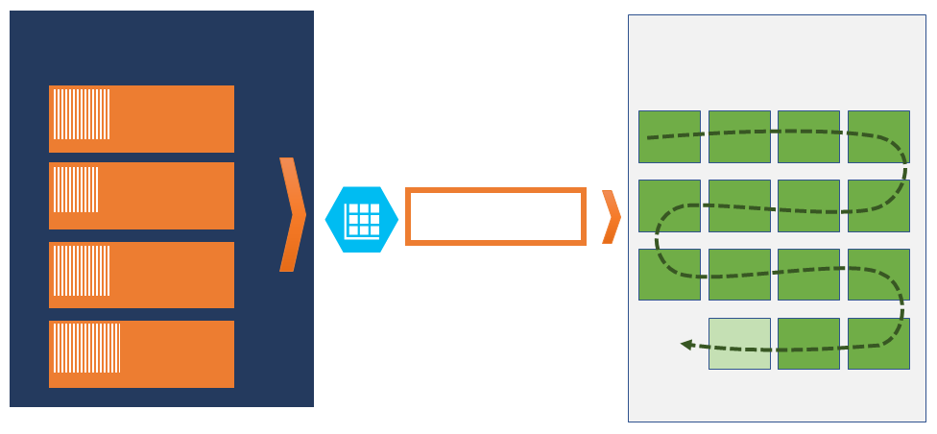
Explorar a captura de Hubs de Eventos (1 de 2)
Os Hubs de Eventos do Azure permitem a captura automática dos dados de streaming no Hub de Eventos para uma conta do Armazenamento de Blobs do Azure ou do Azure Data Lake Store de sua escolha.
A Captura de Hubs de Eventos permite processar pipelines em tempo real e baseados em lote no mesmo fluxo.
Hub de eventos
Armazenamento de Blobs do Azure
Armazenamento do Azure Data Lake
Partição 1
Partição 2
Capture
Partição 3
Partição 4

Slide 24
Explorar a captura de Hubs de Eventos (2 de 2)
Janelas da Captura
A Captura de Hubs de Eventos permite que você configure uma janela para controlar a captura.
Cada partição captura de forma independente e grava um blob de blocos completo durante o tempo de captura, nomeado com a hora em que o intervalo de captura foi encontrado.
Dimensionamento de unidades de produtividade
O tráfego dos Hubs de Eventos é controlado por unidades de produtividade.
A Captura de Hubs de Eventos copia os dados diretamente do armazenamento interno dos Hubs de Eventos, ignorando as cotas de saída das unidades de produtividade e salvando a saída de outros leitores de processamento.
A Captura de Hubs de Eventos é executada automaticamente quando você envia o primeiro evento.
Notes:
Janelas de captura
Essa janela tem configuração mínima de tamanho e tempo com uma “política de ganha quem vem primeiro”, o que significa que o primeiro gatilho encontrado causa uma operação de captura.
Dimensionamento de unidades de produtividade
Uma única unidade de produtividade permite o ingresso de 1 MB por segundo ou 1.000 eventos por segundo e duas vezes essa quantidade de saída. Os Hubs de Eventos Standard podem ser configurados com 1 a 20 unidades de produtividade e outras podem ser adquiridas por meio de uma solicitação de suporte para aumento de cota.

Slide 25
Dimensionar seu aplicativo de processamento (1 de 2)
O segredo para dimensionar os Hubs de Eventos é a ideia de consumidores particionados. Em contraste com o consumidores concorrentes padrão, o padrão de consumidor particionado permite alta escala, removendo o gargalo de contenção e promovendo o paralelismo de ponta a ponta.
Cenário de exemplo
Ao projetar o consumidor em um ambiente distribuído, a solução deve lidar com os seguintes requisitos: escala, balanceamento de carga, retomada suave em caso de falhas e consumo de eventos.
Processador de eventos ou cliente consumidor
Você não precisa criar sua própria solução para atender a esses requisitos.
Os SDKs dos hubs de eventos do Azure fornecem essa funcionalidade.
Para a maioria dos cenários de produção, use o cliente do processador de eventos para ler e processar eventos.

Slide 26
Dimensionar seu aplicativo de processamento (2 de 2)
Acompanhamento de propriedade da partição
Uma instância do processador de eventos normalmente possui e processa eventos de uma ou mais partições.
Cada processador de eventos recebe um identificador exclusivo e a propriedade de declarações de partições ao adicionar ou atualizar uma entrada em um repositório de ponto de verificação.
Receber mensagens
Ao criar um processador de eventos, você especifica as funções que processarão eventos e erros.
É recomendável que você faça coisas de forma relativamente rápida. Ou seja, faça o menor processamento possível.
Definindo o ponto de verificação
Pontos de verificação é um processo pelo qual um processador de eventos marca ou confirma a posição do último evento processado com êxito em uma partição.
É possível retornar aos dados mais antigos especificando um deslocamento inferior nesse processo de ponto de verificação.
Instâncias de processador e de segurança do thread
Por padrão, a função que processa os eventos é chamada sequencialmente para uma determinada partição. Os eventos da mesma participação e chamadas subsequentes para essa função são enfileirados em segundo plano enquanto a bomba de eventos continua sendo executada em segundo plano em outros threads.

Slide 27
Controlar o acesso a eventos
Funções internas do Azure:
Proprietário de Dados do Hubs de Eventos do Azure: use essa função para dar acesso completo aos recursos dos Hubs de Eventos.
Remetente de Dados do Hubs de Eventos do Azure: use essa função para dar acesso para envio aos recursos dos Hubs de Eventos.
Receptor de Dados do Hubs de Eventos do Azure: use essa função para dar acesso para recebimento aos recursos dos Hubs de Eventos.
Você poderá:
Autorizar o acesso com identidades gerenciadas
Autorizar o acesso com o Microsoft Identity Platform
Autorizar o acesso a editores de Hubs de Eventos com assinaturas de acesso compartilhado
Notes:
Autorizar o acesso com identidades gerenciadas
Para autorizar uma solicitação para o serviço de Hubs de Eventos de uma identidade gerenciada em seu aplicativo, você precisa definir as configurações de controle de acesso baseado em função do Azure para essa identidade gerenciada.
Autorizar o acesso com o Microsoft Identity Platform
Uma das principais vantagens de se usar o Microsoft Entra ID com os Hubs de Eventos é que suas credenciais não precisam mais ser armazenadas no seu código.
Em vez disso, é possível solicitar um token de acesso OAuth 2.0 da plataforma de identidade da Microsoft.
Autorizar o acesso a editores de Hubs de Eventos com assinaturas de acesso compartilhado
Um editor de eventos define um ponto de extremidade virtual para um Hub de Eventos. O editor só pode ser usado para enviar mensagens a um hub de eventos, não para receber mensagens.
Cada cliente dos Hubs de Eventos recebe um token exclusivo que é carregado para o cliente.
Todos os tokens são atribuídos com chaves de assinatura de acesso compartilhado.
Autorizar o acesso aos consumidores dos Hubs de Eventos com assinaturas de acesso compartilhado
Para autenticar aplicativos de back-end que consomem dos dados gerados por produtores de Hubs de Eventos, a autenticação de token dos Hubs de Eventos exige que os direitos de gerenciar ou os privilégios de escutar estejam atribuídos ao namespace dos Hubs de Eventos ou ao tópico ou instância dos Hubs de Eventos dos respectivos clientes.

Slide 28
Executar operações comuns com a biblioteca de clientes dos Hubs de Eventos (1 de 3)
Inspecione um Hub de Eventos
await using (var producer = new EventHubProducerClient(connectionString, eventHubName))
{
string[] partitionIds = await producer.GetPartitionIdsAsync();
}
Notes:
Muitas operações do Hub de Eventos ocorrem dentro do escopo de uma partição específica.
Para entender quais partições estão disponíveis, consulte o Hub de Eventos usando um dos clientes do Hub de Eventos.
Para ilustração, o EventHubProducerClient é demonstrado nesses exemplos, mas o conceito e a forma são comuns entre os clientes.

Slide 29
Executar operações comuns com a biblioteca de clientes dos Hubs de Eventos (2 de 3)
Envio de eventos para um Hub de Eventos
await using (var producer = new EventHubProducerClient(connectionString, eventHubName))
{
using EventDataBatch eventBatch = await producer.CreateBatchAsync();
eventBatch.TryAdd(new EventData(new BinaryData("First")));
eventBatch.TryAdd(new EventData(new BinaryData("Second")));
await producer.SendAsync(eventBatch);
}
Notes:
Os produtores publicam eventos em lotes e podem solicitar uma partição específica ou permitir que o serviço de Hubs de Eventos decida em quais eventos de partição devem ser publicados.
É recomendável usar o roteamento automático quando a publicação de eventos precisar estar altamente disponível ou quando os dados de evento tiverem de ser distribuídos uniformemente entre as partições.

Slide 30
Executar operações comuns com a biblioteca de clientes dos Hubs de Eventos (3 de 3)
Ler eventos de um Hub de Eventos
string consumerGroup = EventHubConsumerClient.DefaultConsumerGroupName;
await using (var consumer = new EventHubConsumerClient(consumerGroup, connectionString, eventHubName))
{
using var cancellationSource = new CancellationTokenSource();
cancellationSource.CancelAfter(TimeSpan.FromSeconds(45));
await foreach (PartitionEvent receivedEvent in consumer.ReadEventsAsync(cancellationSource.Token))
{
// At this point, the loop will wait for events to be available in the Event Hub. When an event
// is available, the loop will iterate with the event that was received. Because we did not
// specify a maximum wait time, the loop will wait forever unless cancellation is requested using
// the cancellation token.
}
}
Notes:
Nosso exemplo lê todos os eventos que foram publicados no Hub de Eventos usando um iterador.
Esta abordagem ao consumo destina-se a fornecer um exemplo geral.
Para uso em produção, é recomendável usar o Cliente do processador de eventos (https://github.com/Azure/azure-sdk-for-net/blob/main/sdk/eventhub/Azure.Messaging.EventHubs.Processor), pois ele fornece uma experiência mais robusta e eficiente.

Slide 31
Resumo e verificação de conhecimentos
Neste módulo, você aprendeu a:
Descrever os benefícios do uso de Hubs de Eventos e como ele captura dados de streaming.
Explicar como processar eventos.
Executar operações comuns com a biblioteca de clientes dos Hubs de Eventos.
1
Qual conceito dos Hubs de Eventos representa uma sequência ordenada de eventos que é realizada em um Hub de Eventos?
2
Qual processo representa quando um processador de eventos marca ou confirma a posição do último evento processado com êxito em uma partição?
Notes:
Uma partição é uma sequência ordenada de eventos que é mantida em um Hub de Eventos.
A marcação de pontos de verificação é um processo pelo qual um processador de eventos marca ou confirma a posição do último evento processado com êxito em uma partição.

Slide 32
Laboratório
Publicar e inscrever-se em eventos da Grade de Eventos

Slide 33
Perguntas de discussão em grupo:
Você pode descrever as diferenças entre os recursos da Grade de Eventos do Azure e dos Hubs de Eventos do Azure? Quando você usaria um ou outro?
A Contoso Inc está usando a Grade de Eventos em sua solução, mas muitos eventos estão sendo perdidos durante a entrega. O que eles podem fazer para melhorar a entrega e reter os eventos que estão sendo perdidos?
Você pode listar as três funções internas do Azure para Hubs de Eventos e quais permissões elas concedem?

Slide 34
Laboratório: publicar e inscrever-se em eventos da Grade de Eventos
Neste laboratório, você começará com um aplicativo Web de prova de conceito, hospedado em um contêiner, que será usado para assinar sua Grade de Eventos. Este aplicativo permitirá que você envie eventos e receba mensagens de confirmação de que os eventos foram bem-sucedidos.
http://aka.ms/az204labs
Exercício 1: Criar recursos do Azure
Exercício 2: Criar uma assinatura na Grade de Eventos
Exercício 3: Publicar eventos da Grade de Eventos do .NET

Slide 35
Dúvidas?
> Fórum/Artigos - https://web.dio.me/articles

